Slide 1
дипломний Проект
Підвищення ефективності теплової схеми котельні ТОВ Хмільницький завод СЗМ " Молочний візит"
Виконав : ст. гр. ТЕ-14сп Шаповал А. В.
Керівник : к.т.н., доц. Резидент Н. В.

Slide 2
Мета роботи : зменшити витрати природного газу в котельні та зменшення шкідливого впливу на навколишнє середовище шляхом впровадження енергозберігаючих заходів.
Задачі :
Розрахувати існуючу теплову схему в опалювальний і міжопалювальний періоди року.
Провести багатоваріантний аналіз реконструкції схеми котельні.
Розрахувати теплову схему котельні після реконструкції.
Розробити технологію монтажу системи утилізації теплоти відхідних газів.
Розробити функціональну схему автоматизації теплової схеми котельні.
Підібрати засоби автоматизації.
Виконати порівняння техніко економічних показників роботи котельні.

Slide 3
Багатоваріантний аналіз
Найменування показників | Розмірність | Існуюча котельня | Спалювання біогазу в парогенераторі | Когенераційна установка | Спалювання біогазу в парогенераторі і встановлення утилізаторів
Капіталовкладення | млн.грн | 8 | 10,3 | 13,5 | 10,5
Річна витрата палива | млн. м³/рік | 4,164 | 3,673 | 3,984 | 3,604
Витрати на паливо | млн. грн./рік | 38,277 | 35,653 | 36,626 | 34,986
Річне споживання електричної енергії | кВт∙год/рік | 219267,552 | 219267,552 | 0 | 219267,552
Витрати на електроенергію | млн. грн./рік | 0,2894 | 0,289 | 0 | 0,289
Річне споживання води | м³/рік | 11080,38 | 11080,38 | 11080,38 | 11080,38
Витрати на воду | млн. грн./рік | 0,065 | 0,065 | 0,065 | 0,065
Витрата на амортизацію | млн. грн./рік | 0,6 | 0,765 | 1,012 | 0,7875
Витрати на поточний ремонт | млн. грн./рік | 0,12 | 0,153 | 0,2025 | 0,1575
Витрати на заробітну плату | млн. грн./рік | 0,194 | 0,194 | 0,194 | 0,194
Інші витрати | млн. грн./рік | 2,373 | 2,227 | 2,286 | 2,18
Загальні річні експлуатаційні витрати | млн. грн./рік | 41,924 | 39,35 | 40,39 | 38,647
Собівартість теплової енергії | грн./ГДж | 331,61 | 311,3 | 396,83 | 305,91
Термін окупності | років | - | 3,8 | 4,2 | 3,2
Приведені витрати | млн.грн | - | 206,966 | 215,462 | 203,87

Slide 4
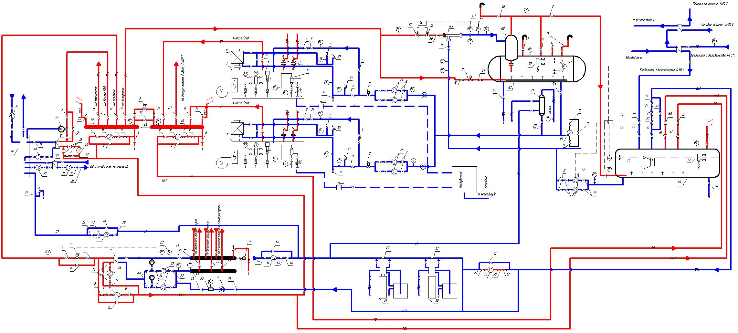
Розгорнута теплова схема котельні після реконструкції

Slide 5
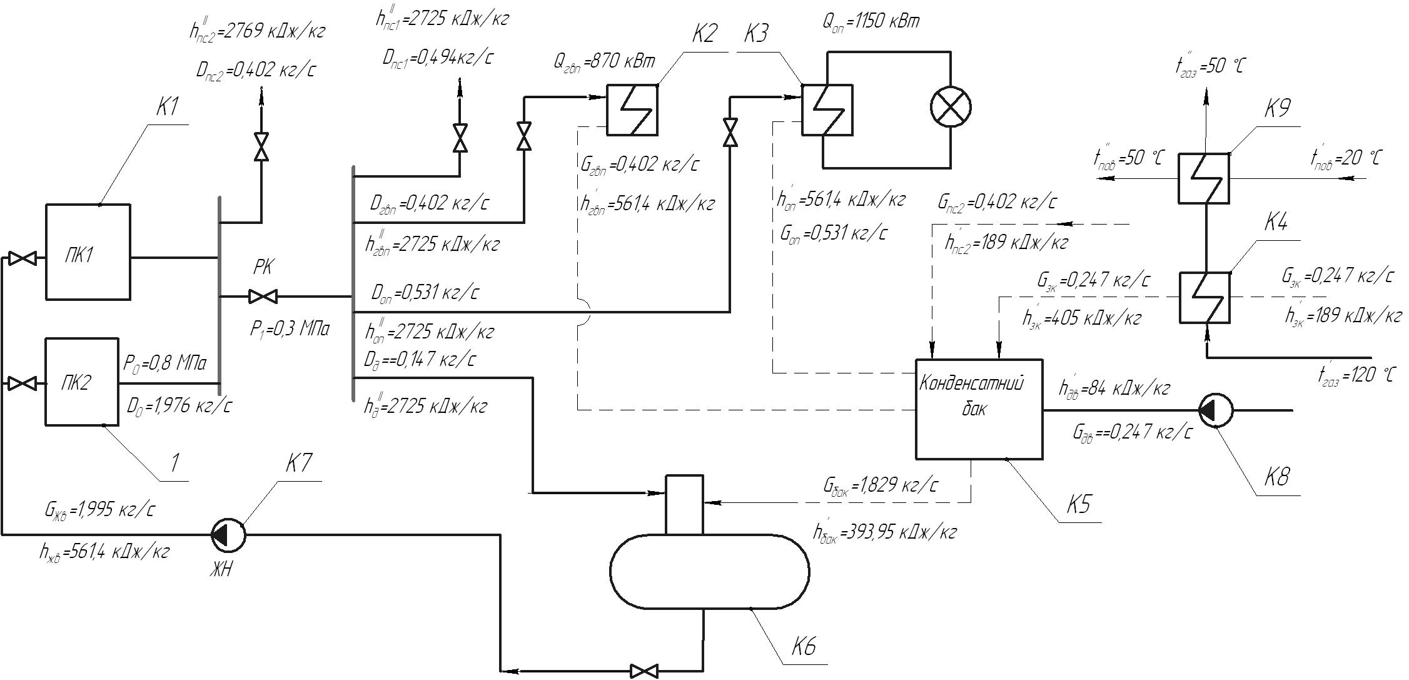
Принципова теплова схема котельні після реконструкції

Slide 6
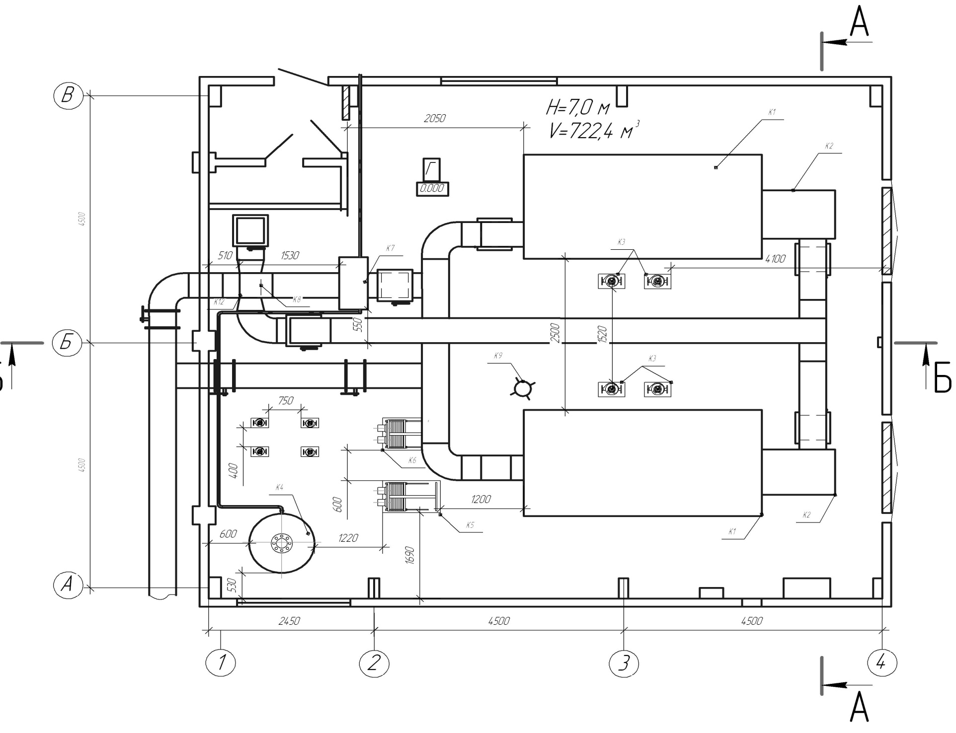
План повітропроводів та газоходів

Slide 7
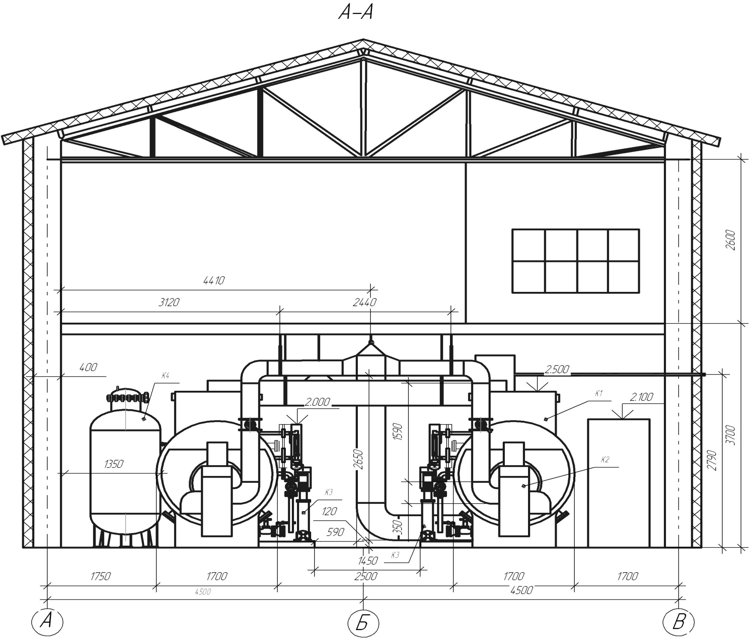
Розріз А-А котельні

Slide 8
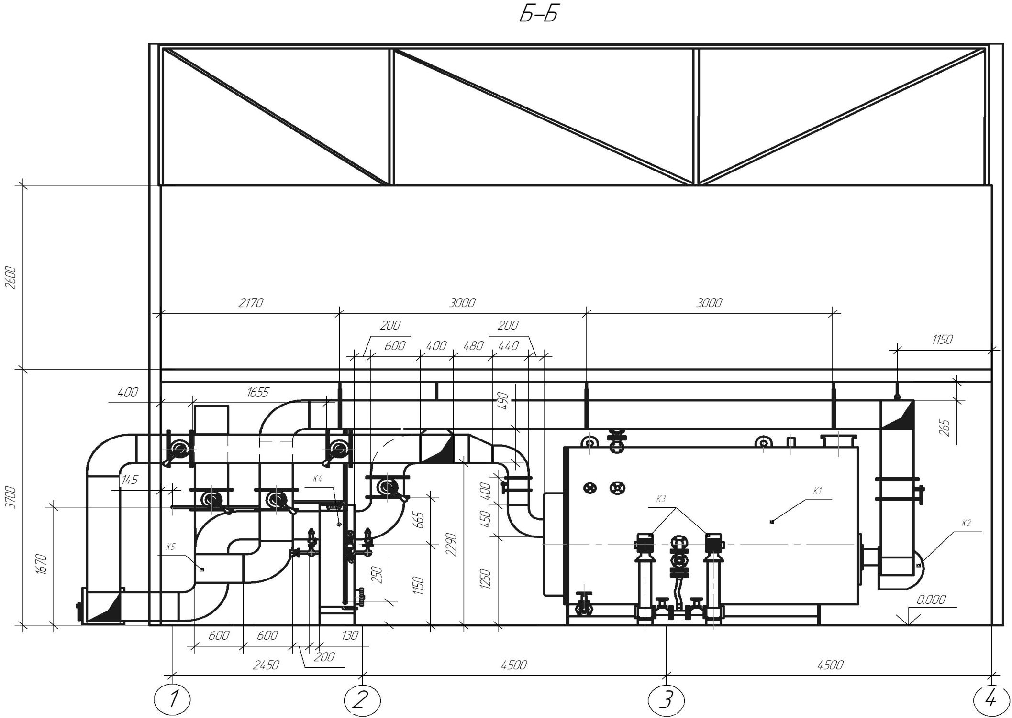
Розріз Б-Б котельні

Slide 9
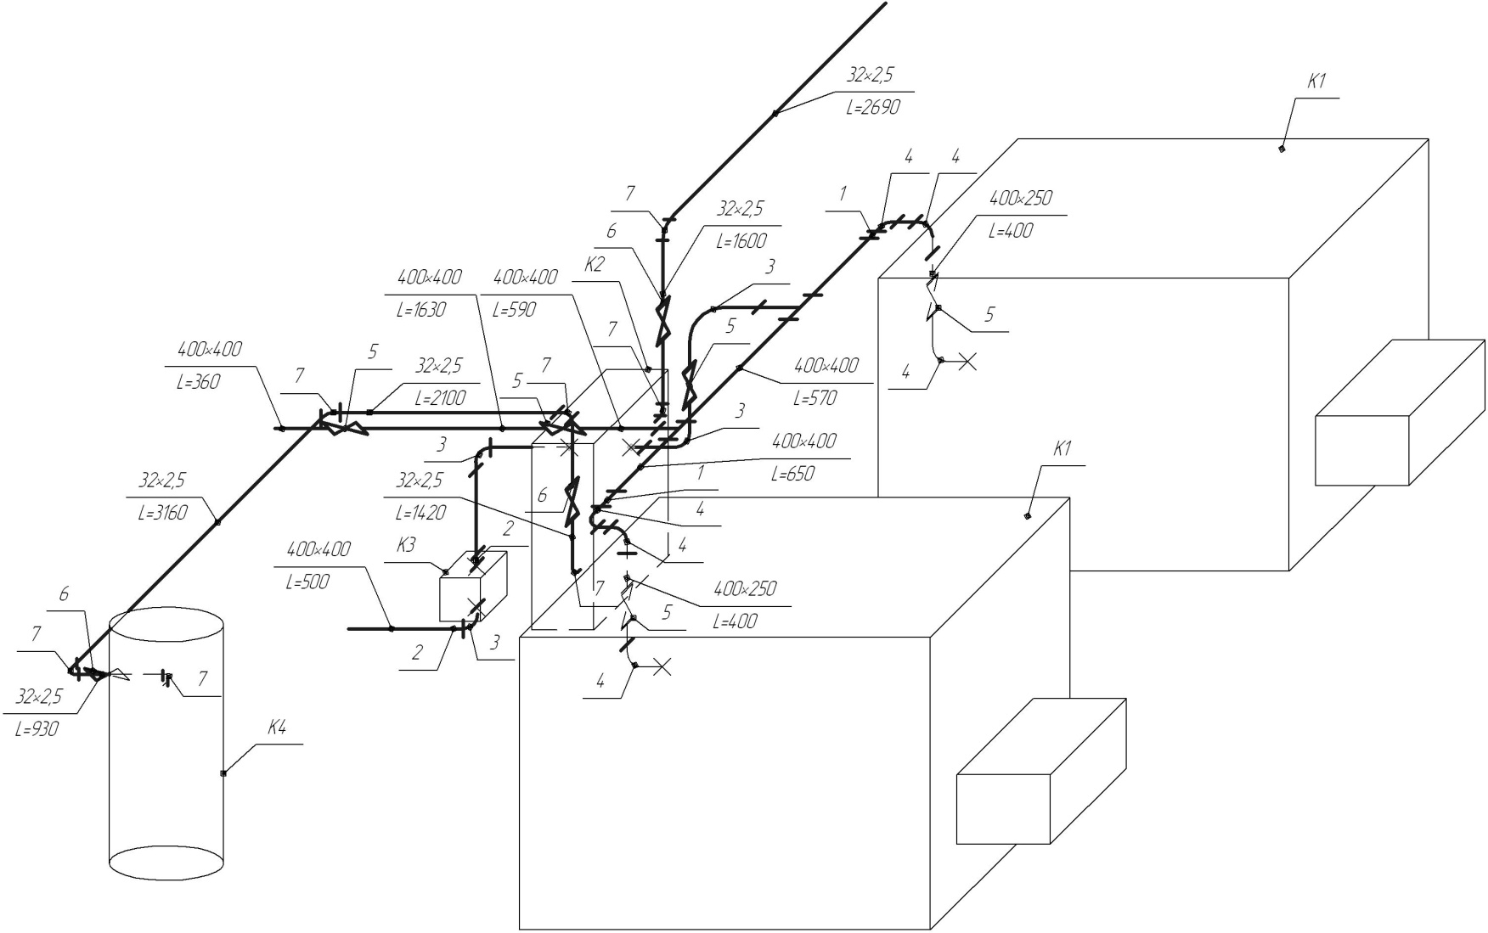
Аксонометрична схема газоходів

Slide 10
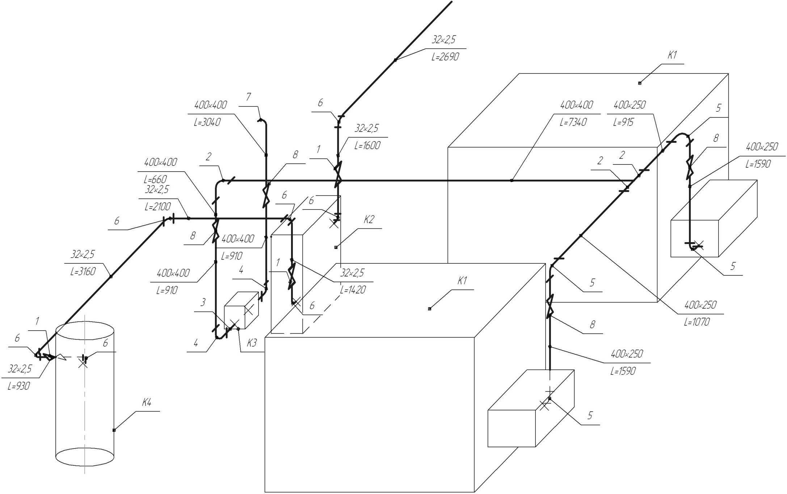
Аксонометрична схема повітропроводів

Slide 11
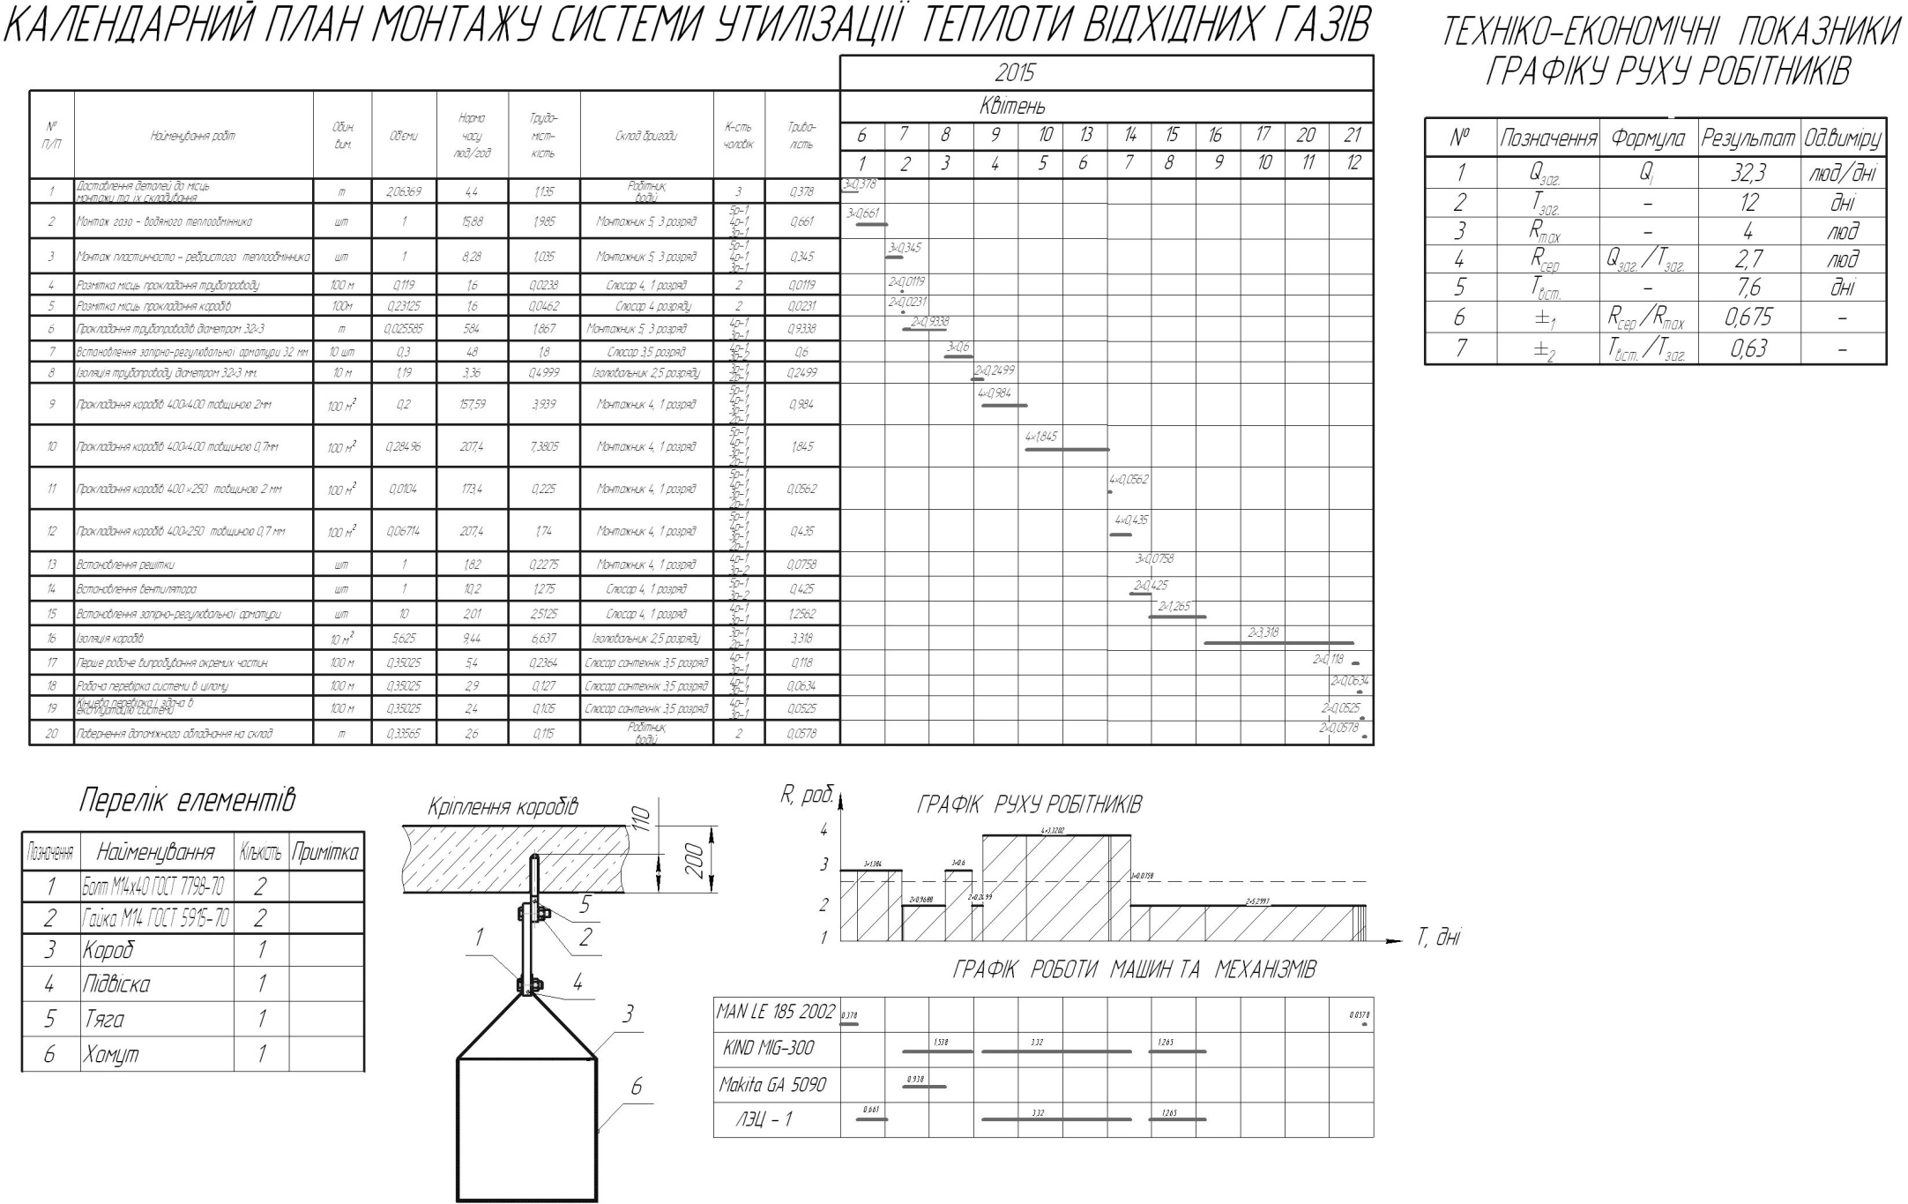
Календарний план монтажу системи утилізації теплоти відхідних газів

Slide 12
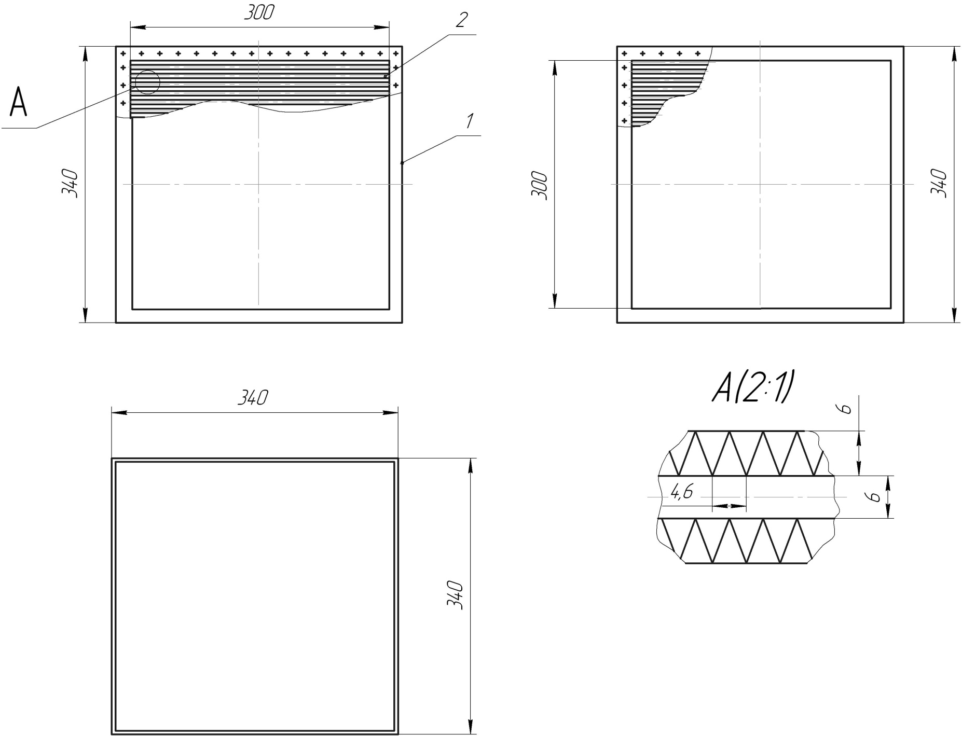
Пластинчасто – ребристий теплообмінник

Slide 13
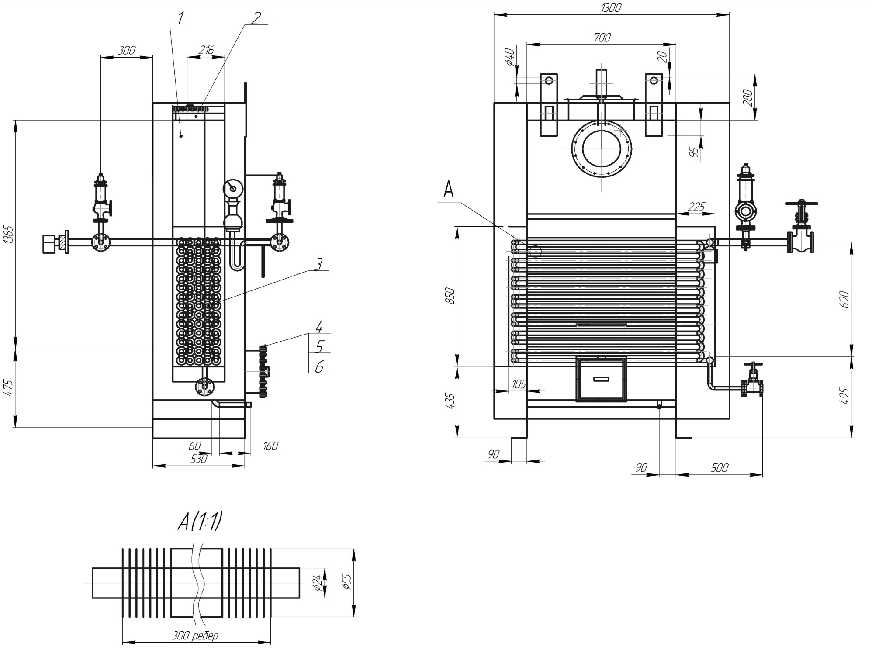
Теплообмінник – утилізатор

Slide 14
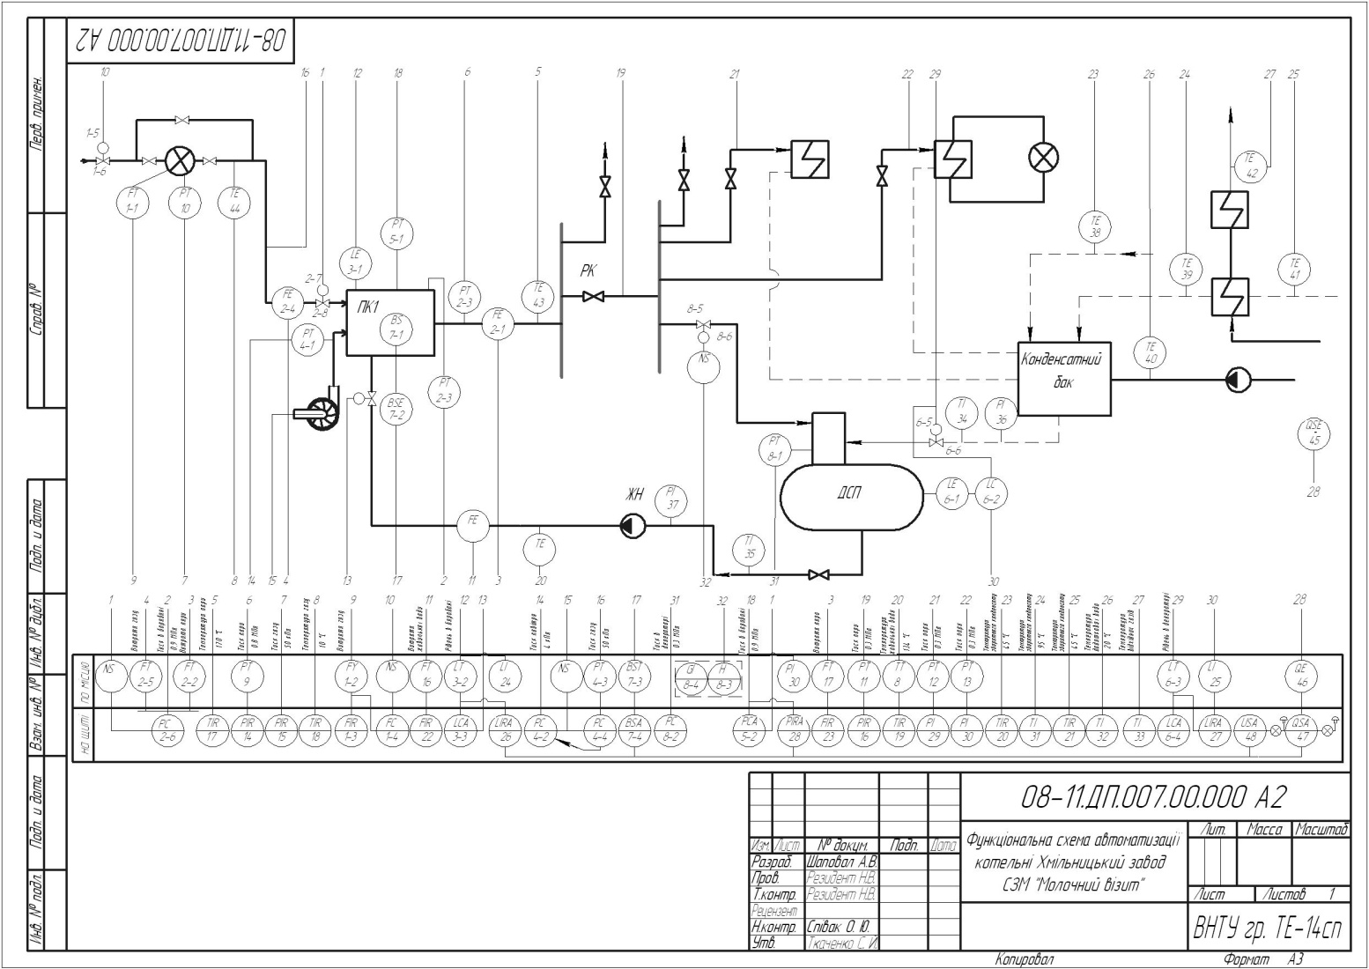
Функціональна схема автоматизації теплової схеми котельні

Slide 15
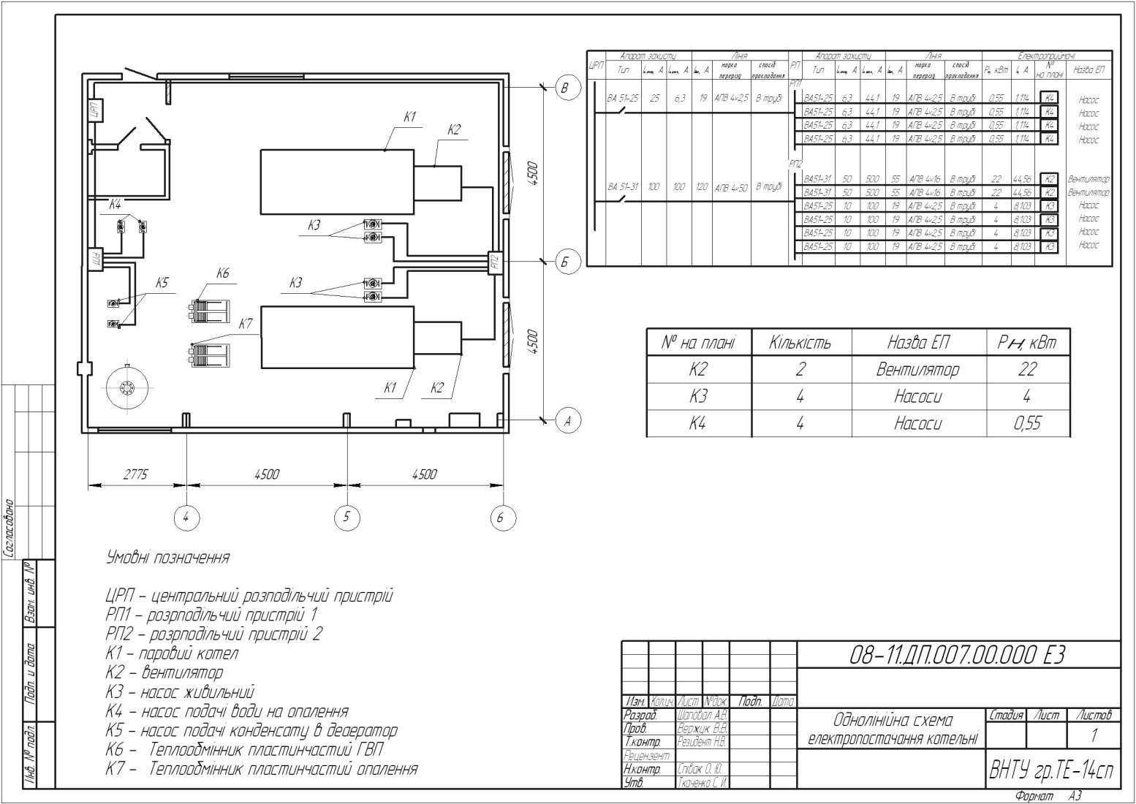
Однолінійна схема електропостачання котельні

Slide 16
Техніко – економічні показники роботи котельні
Показники | Розмірність | Існуюча котельня | Після реконструкції
1 | 2 | 3 | 4
Теплова потужність котельні в міжопалювальний період року | МВт | 3,521 | 3,521
Теплова потужність котельні в опалювальний період року | МВт | 4,471 | 4,471
Витрата умовного палива в між опалювальний період року | кг/с | 0,131 | 0,115
Витрата умовного палива котельні в опалювальний період року | кг/с | 0,165 | 0,1366
Витрата робочого палива в між опалювальний період року | м³/с | 0,116 | 0,095
Витрата робочого палива в опалювальний період року | м³/с | 0,147 | 0,126
Річне споживання палива | млн.м³/рік | 4,164 | 3,513
Річні витрати на паливо | грн./рік | 38,227 | 34,98
Річне споживання електроенергії | тис.кВт/рік | 219,267 | 219,267
Річні витрати на електроенергію | млн.грн./рік | 0,2894 | 0,2894
Річні витрати на воду | млн.грн./рік | 0,0654 | 0,0654
Витрата на амортизацію | млн.грн./рік | 0,6 | 0,812
Витрати на поточний ремонт | млн.грн./рік | 0,12 | 0,162
Інші витрати | млн.грн./рік | 2,373 | 2,19
Загальні річні експлуатаційні витрати | млн.грн./рік | 41,92 | 38,699
Річний відпуск теплоти | ГДж/рік | 126425,7 | 126425,726
Собівартість теплової енергії | грн/ГДж | 331,61 | 306,1
Термін окупності капіталовкладень | рік | – | 3,3

Slide 17
Висновки
Виконано розрахунок теплової схеми котельні після реконструкції в опалювальний та міжопалювальний періоди роботи. За результатами розрахунків витрата палива в опалювальний і міжопалювальний періоди сладає В_{р}=0,116(м³/с), та В_{р}=0,0781 (м³/с)відповідно.
Розраховані техніко-економічні показники котельні після реконструкції показують, що за потужності котельні Q_{к} = 4,471 МВт річна витрата природного газу на котельню складає В_{річ} = 3513 тис. м³/рік, а собівартість відпущеної теплової енергії – 306,1 грн/ГДж. Термін окупності капіталовкладень 3,3 роки.
Спроектовано систему утилізації теплоти відхідних газів. Визначено склад і об’єми робіт, потребу в машинах, механізмах та в матеріальних ресурсах. Визначено загальну трудомісткість яка становить 32,3 люд/дні. Тривалість встановлення обладнання дорівнює 7,6 днів, а загальна тривалість робіт 12 днів. Встановлення біогазової установки та системи утилізації теплоти відхідних газів дозволяє зменшити витрати на паливо на 3,247 млн. грн/рік.

Slide 18
Дякую за увагу !

